Slide 1
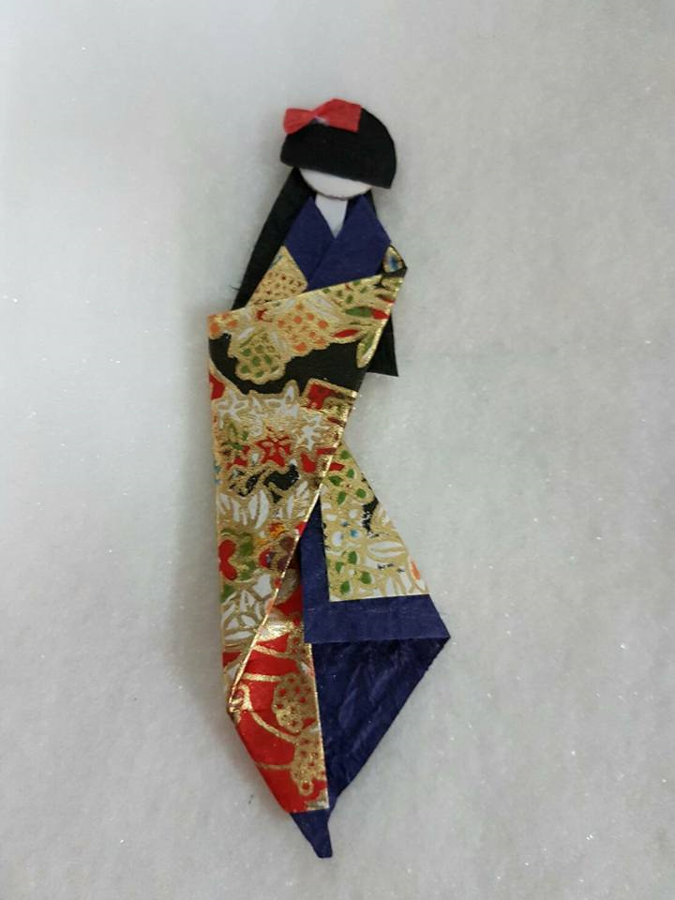
摺紙仕女圖

Slide 2
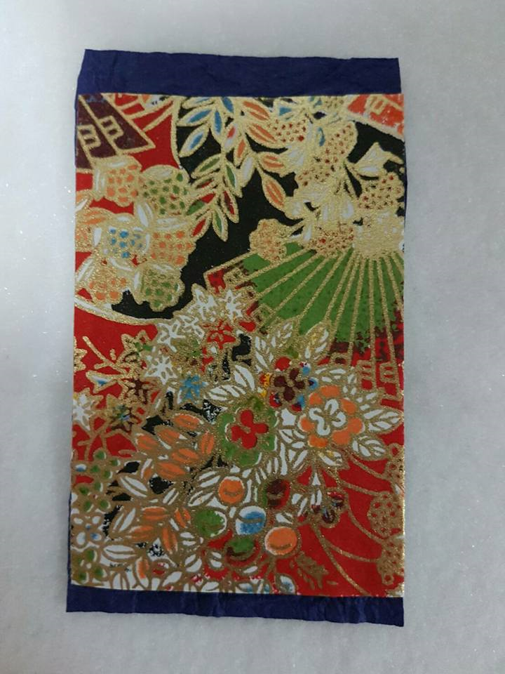
摺紙仕女步驟一

Slide 3
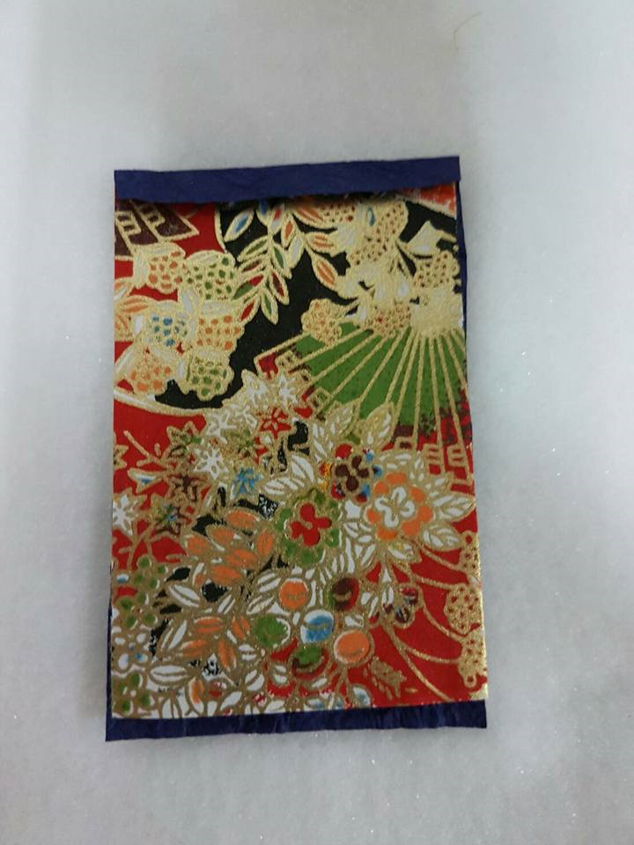
摺紙仕女步驟二

Slide 4
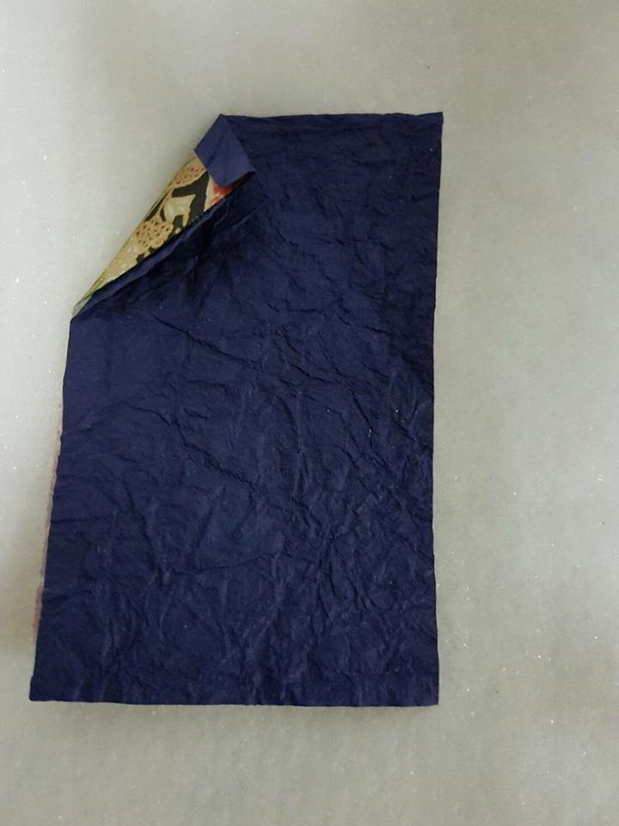
摺紙仕女步驟三

Slide 5
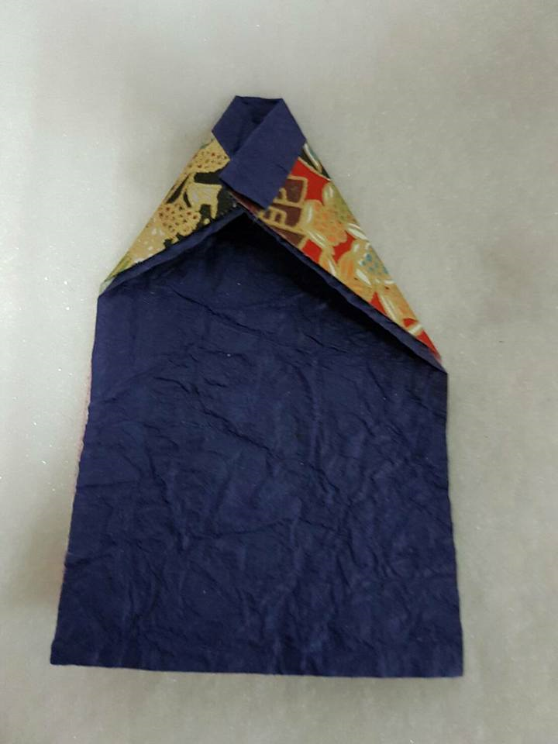
摺紙仕女步驟四

Slide 6
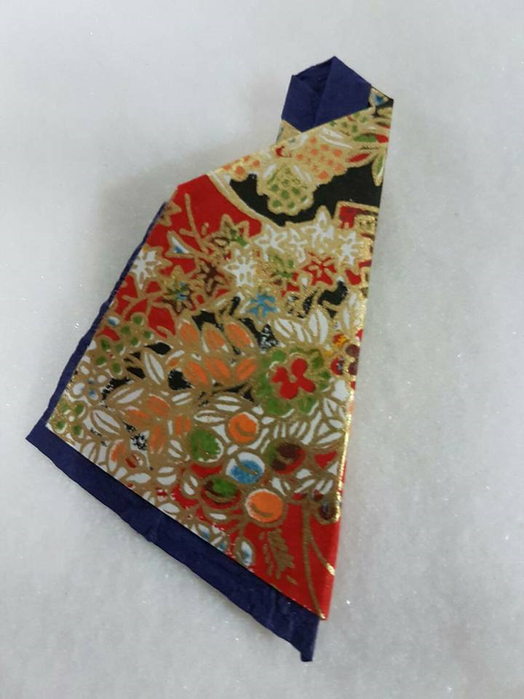
摺紙仕女步驟五

Slide 7
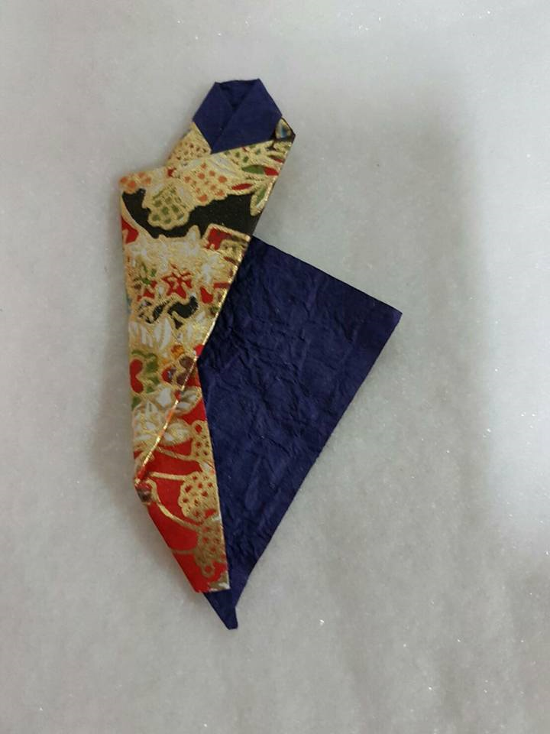
摺紙仕女步驟六

Slide 8
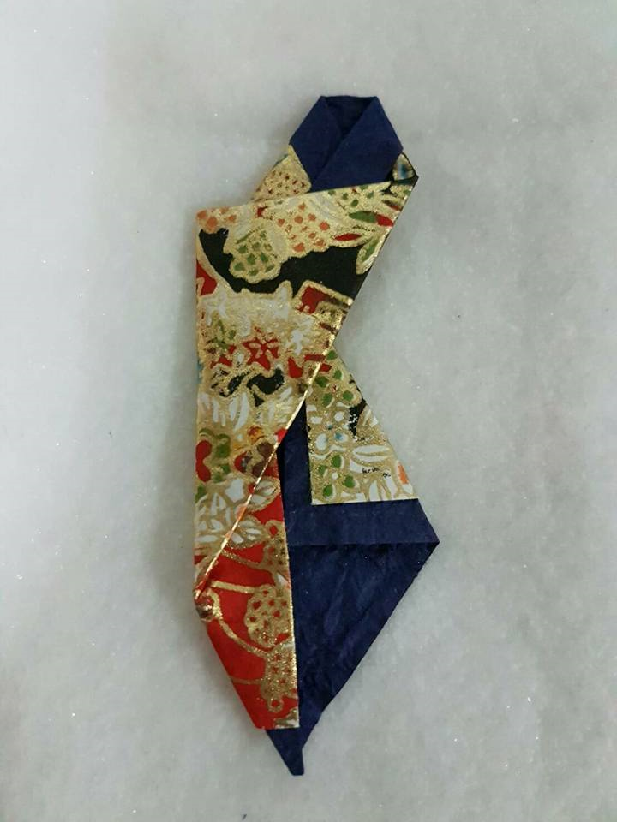
摺紙仕女步驟七

Slide 9
摺紙仕女完成圖

Slide 10
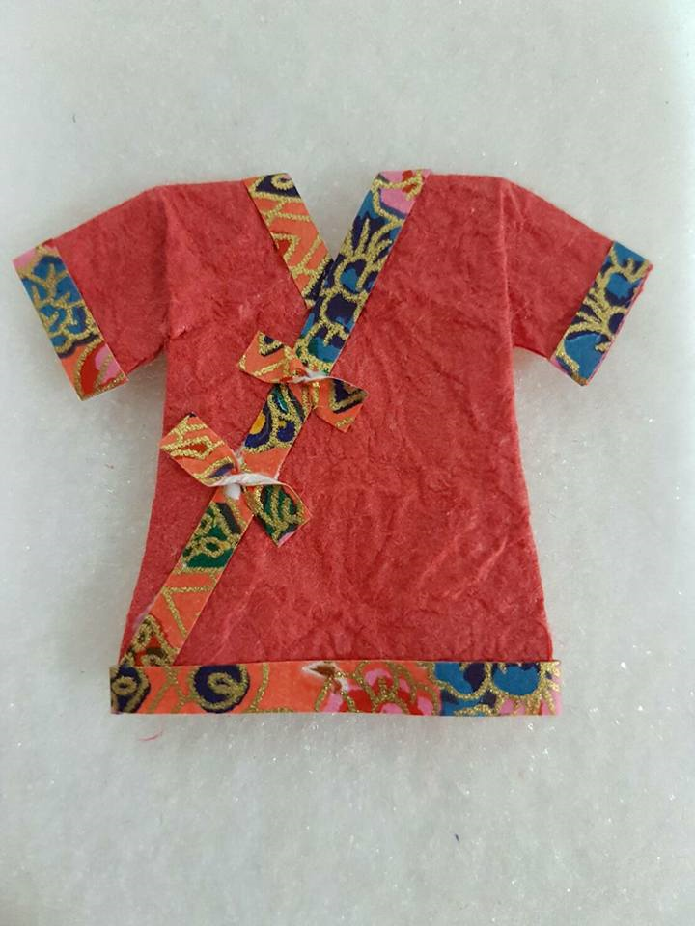
摺紙服飾

Slide 11
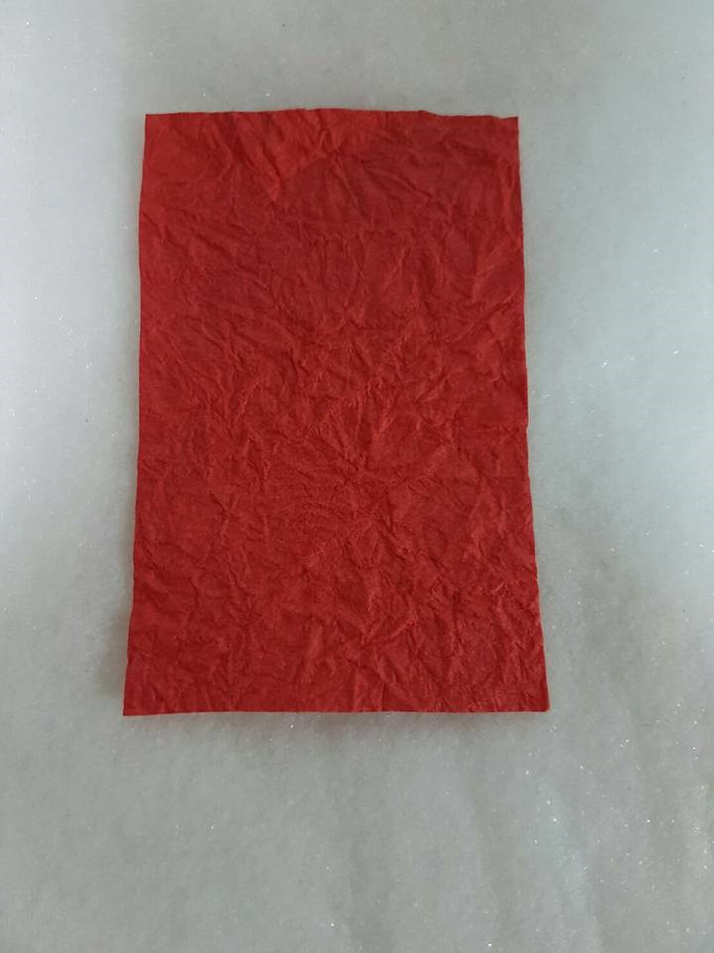
摺紙服飾圖一

Slide 12
摺紙服飾圖二

Slide 13
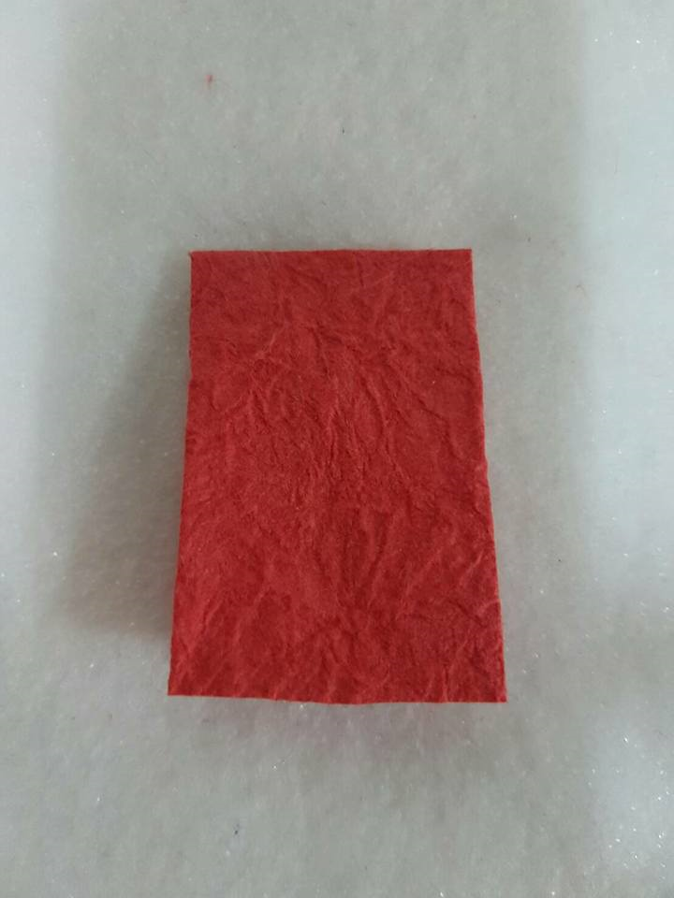
摺紙服飾圖三

Slide 14
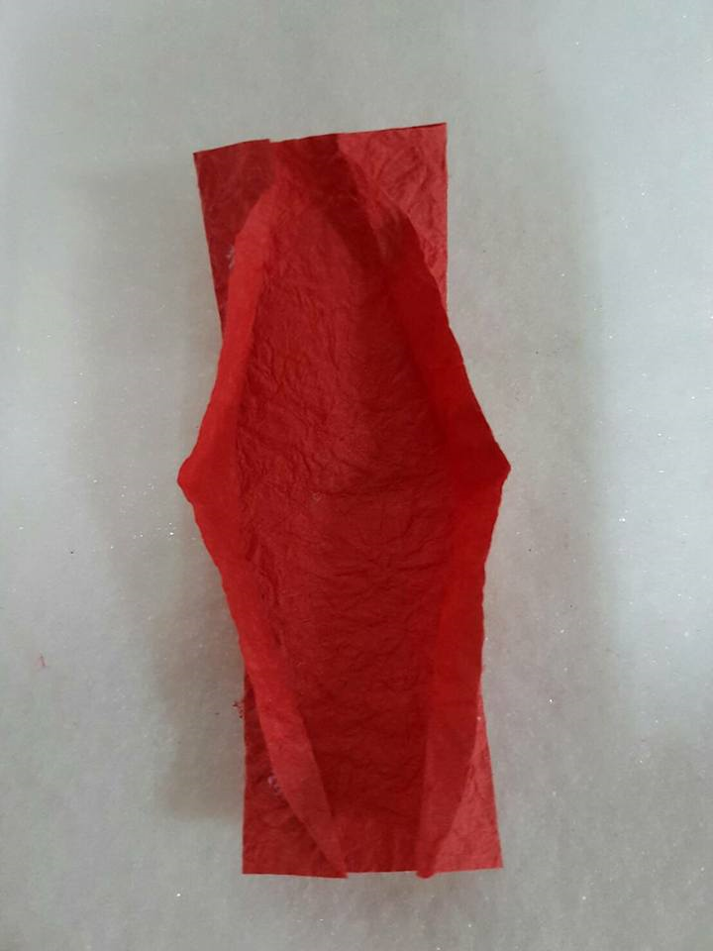
摺紙服飾圖四

Slide 15
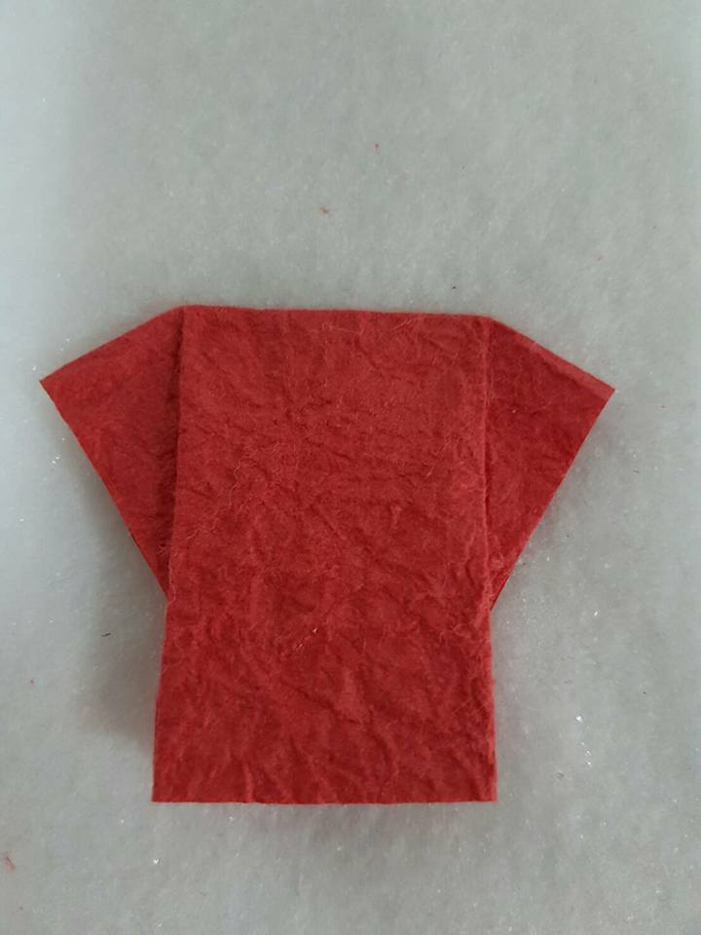
摺紙服飾圖五

Slide 16
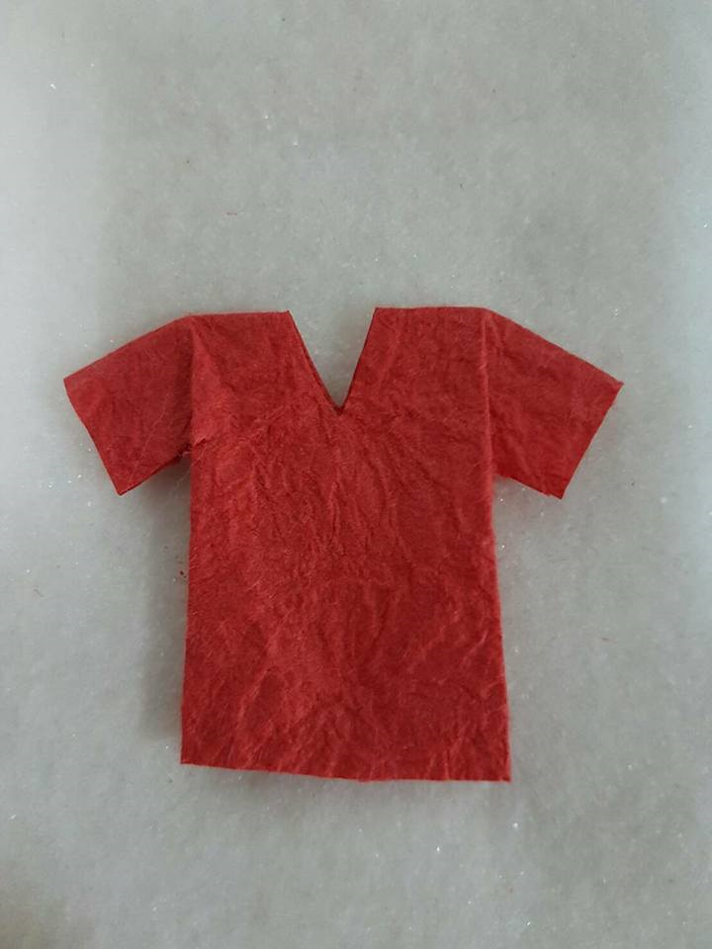
摺紙服飾完成

